Slide 1





Slide 2


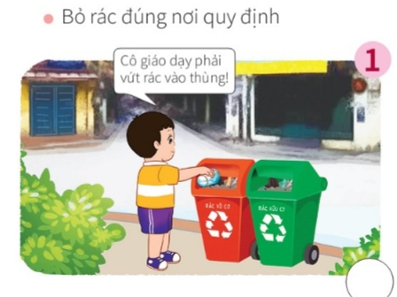

Slide 3
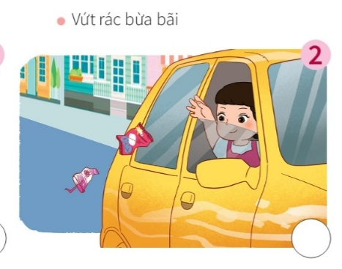

Slide 4
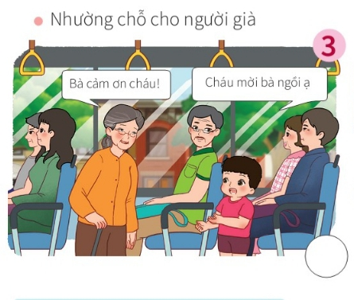

Slide 5
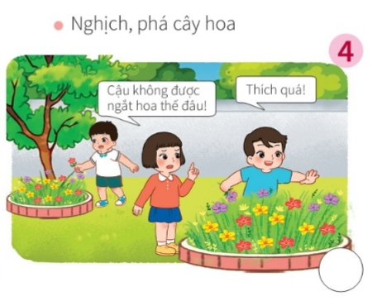

Slide 6

Lời khuyên cho bé

Slide 7

Con hãy chọn hành động đúng cho hình ảnh sau đây?

Slide 8
Con hãy chọn hành động đúng cho hình ảnh sau đây?

Slide 9

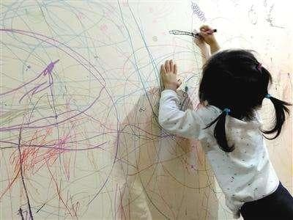
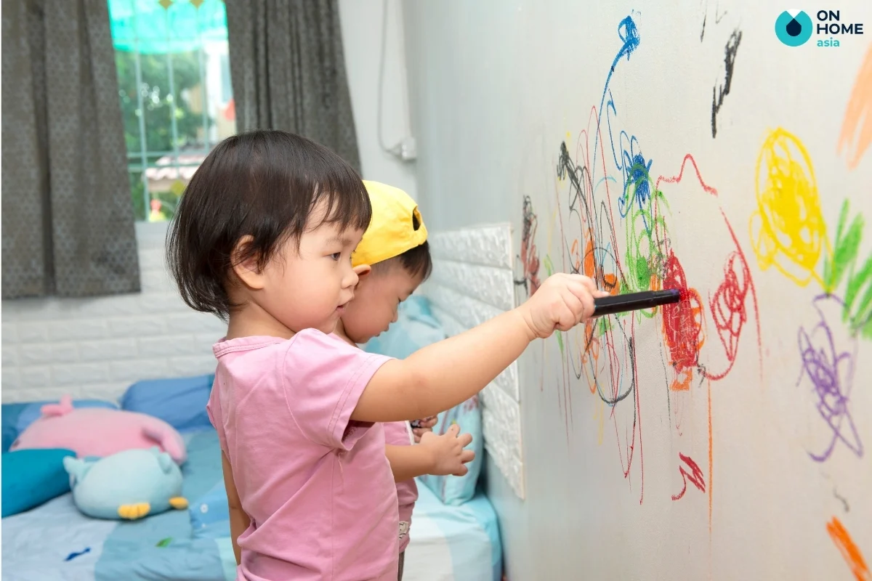

Slide 10



